Slide 3
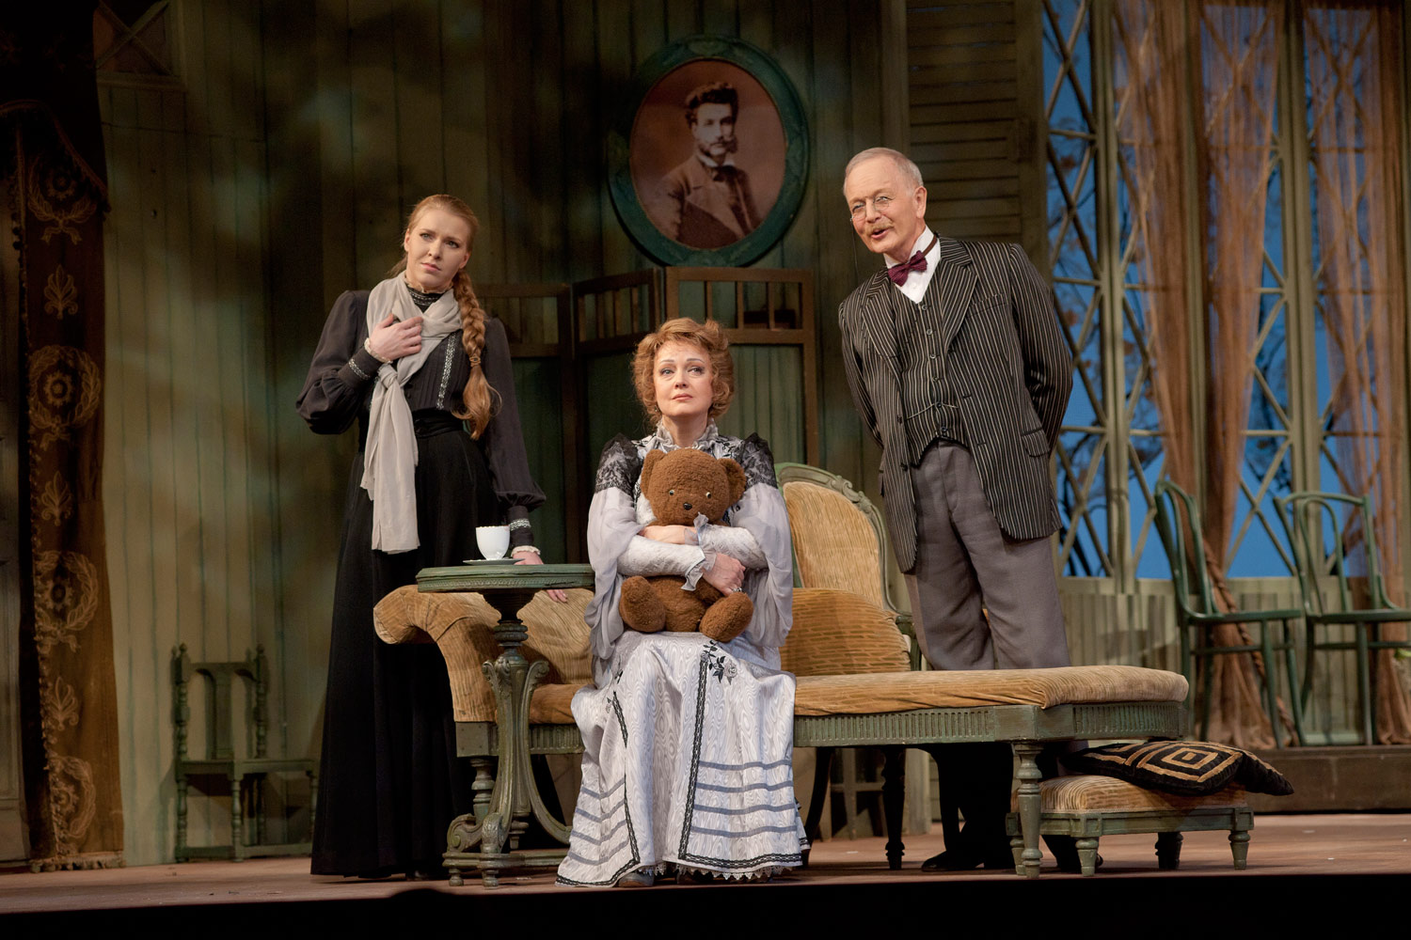

Slide 4
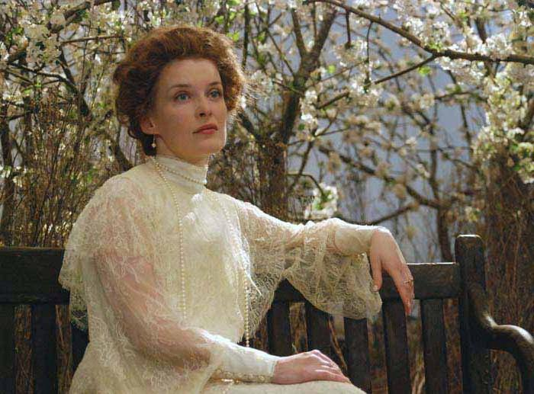
Любовь Андреевна Раневская

Slide 5
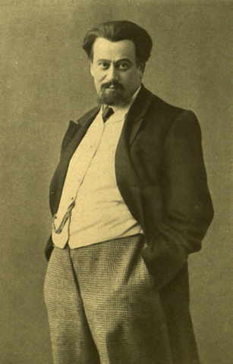
Гаев-брат Раневской

Slide 6
Аня

Slide 7
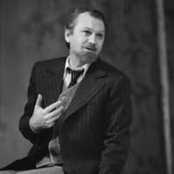
Лопахин

Slide 8
О пьесы А.П.Чехова «Вишнёвый сад»
Пьеса Чехова «Вишневый сад» стала последней в его творчестве. Написанная в 1903 году, она была поставлена на сцене любимого им Московского художественного театра в 1904 г. и стала итогом раздумий о судьбах России.
Пьесу «Вишневый сад» Чехова Антона Павловича критики назвали драмой, а сам писатель считал, что ничего драматического в ней нет, и это, прежде всего, – комедия.

Slide 9
Главные герои
Раневская Любовь Андреевна – помещица, покинувшая свое поместье после трагической гибели семилетнего сына. Одинокая женщина средних лет, склонная к необдуманным и легкомысленным поступкам, живущая в идеальном мире, не желающая принимать действительность, которая может ее ранить.
Аня – семнадцатилетняя дочь Раневской. Юная, здравомыслящая девушка, понимающая, что реальность изменилась, и надо приспосабливаться к новой жизни, которую невозможно начать строить, не порвав с прошлым.
Гаев Леонид Андреевич – брат Раневской. Любит рассуждать обо всем на свете. Очень часто говорит невпопад, из-за чего его воспринимают как шута и просят помолчать. Взгляды на жизнь такие же, как у сестры.

Slide 10
Лопахин Ермолай Алексеевич – купец, очень обеспеченный человек, типичный представитель буржуазной России. Сын деревенского лавочника с деловой хваткой и чутьем, с помощью которых он заработал своё состояние. При этом образованностью похвастаться не может.
Варя – приемная дочь Раневской, мечтающая совершить паломничество к святым местам. Во время отсутствия матери выполняла роль хозяйки дома.
Трофимов Петр Сергеевич – студент, бывший учитель Гриши (сына Раневской), погибшего в детстве. Вечный студент, любящий размышлять о судьбе России, о том, что правильно, а что нет. Весьма прогрессивные мысли, но никаких действий не предпринимает для их реализации.

Slide 11
Краткий пересказ пьесы "Вишневый сад" Чехова по действиям:
Действие пьесы происходит в имении Раневской где-то в глубинке Российской Империи.
Действие 1
Май 1904 года.
Помещица Любовь Раневская с дочерью Аней возвращаются в Россию после 5 лет жизни за границей. Раневская и ее брат Гаев разорены, их имение с вишневым садом выставляют на аукцион за долги. Если не заплатить долги, через 3 месяца оно будет продано.
Раневская дружит в богатым купцом Лопахиным. Его родители были крепостными у родителей Раневской. Лопахин своим трудом выбился в люди. Он советует Раневской вырубить сад и сдать землю в аренду под дачи (только так можно избежать разорения). Но Раневская и ее брат Гаев не хотят вырубать сад, символ их детства и молодости. Лопахин уезжает на 3 недели и советует хозяевам подумать.

Slide 12
Действие 2
3 недели спустя. Гаев и Раневская по-прежнему живут "на широкую ногу", обедают в ресторанах и т.д. Лопахин снова приезжает в гости к Раневской и в течение дня не раз напоминает Раневской и ее брату о вырубке сада. Те отмахиваются от Лопахина, надеясь на какое-то "чудесное" решение своей проблемы. При этом Раневская и Гаев ничего по сути не предпринимают. В конце дня Лопахин снова напоминает им, что 22 августа будут торги, поэтому им нужно решаться.
Действие 3
22 августа, день торгов.
Раневская ждет новостей с торгов. Чтобы развеять грусть, она зовет оркестр и устраивает танцы. Наконец вечером Лопахин и Гаев приезжают с торгов. Лопахин сообщает, что имение продано на торгах. Теперь Лопахин - новый хозяин имения и вишневого сада.
Лопахин жалеет Раневскую за ее глупость. Но сам он рад за себя, ведь теперь он - хозяин прекрасного имения и сада. Он просит оркестр играть громче. Раневская плачет.

Slide 13
Действие 4
Октябрь.
Все обитатели дома готовятся уезжать. На заднем фоне слышно, как рабочие рубят сад. Раневская спешит на поезд, чтобы вернуться в Париж к своему возлюбленному-негодяю. Гаев собирается работать в банке. Варя, приемная дочь Раневской, едет работать экономкой к знакомым. Лопахин так и не решается сделать ей предложение. Аня, родная дочь Раневской, собирается учиться в гимназии.
Все вместе в спешке уезжают на вокзал. Дом запирается до весны. В запертом доме остается старый лакей Фирс: его хотели отвезти в больницу, но в суматохе забыли о нем.
Конец.

Slide 14
Итоги:
Пьеса начинается как комедия, но в конце можно увидеть характерное для автора сочетание комического и трагического.
Главной отличительной чертой произведения является особый чеховский символизм. «Главным, центральным героем» произведения является не персонаж, а образ вишнёвого сада — символ дворянской России. В пьесе вырубается сад, а в жизни распадаются дворянские гнёзда, изживает себя старая Россия, Россия Раневских и Гаевых. В этом есть и момент предвиденья Чеховым последующих событий, которые ему увидеть уже не удалось.

